Slide 1

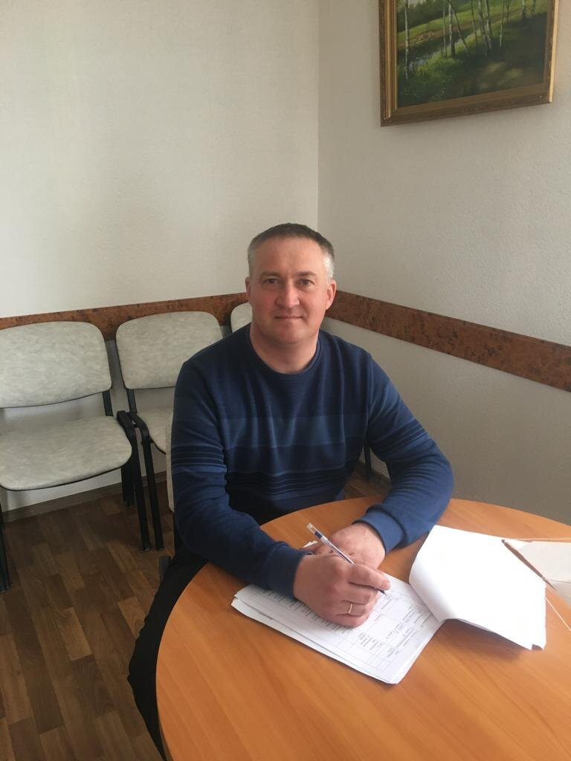
На сегодняшний день нам представилась возможность сделать наше село более комфортным и современным. Обращаюсь ко всем жителям Большеигнатовского муниципального района, прошу активно включиться в рейтинговое голосование федерального проекта «Формирование комфортной городской среды»! Общественная территория, которая наберет наибольшее число голосов, будет благоустроена в приоритетном порядке. Проголосуйте, чтобы Сквер по ул. Советская в селе Большое Игнатово набрал наибольшее количество голосов. Уверен, вместе нам под силу сделать наше село краше и удобнее!

